Slide 1
SA「批判的思考」
Notes:
今日のテーマは批判的思考＝クリティカルシンキングです。

Slide 2
社会には科学もどき（疑似科学）があふれている！？
菊池聡, 2012, なぜ疑似科学を信じるのか
血液型性格診断
金運ブレスレット
星占い
マイナスイオン
スプーン曲げ
地震の前兆現象 地震雲
Notes:
社会には雨乞いのような話があふれています
自分で考える力を身につけてください。

Slide 3
クリティカルシンキングとは
日本語では批判的思考
証拠に基づき論理的に考えること、自分の考えに誤りや偏りがないか考え直すことなどを意味している。膨大な情報を適切に読み解き活用できるリテラシーの基盤となる、現代社会の鍵概念である。
Notes:
クリティカルシンキングについて学んでいきます。
クリティカルシンキングとは自分の考えに誤りや偏りがないかを考え直すことです。

Slide 4
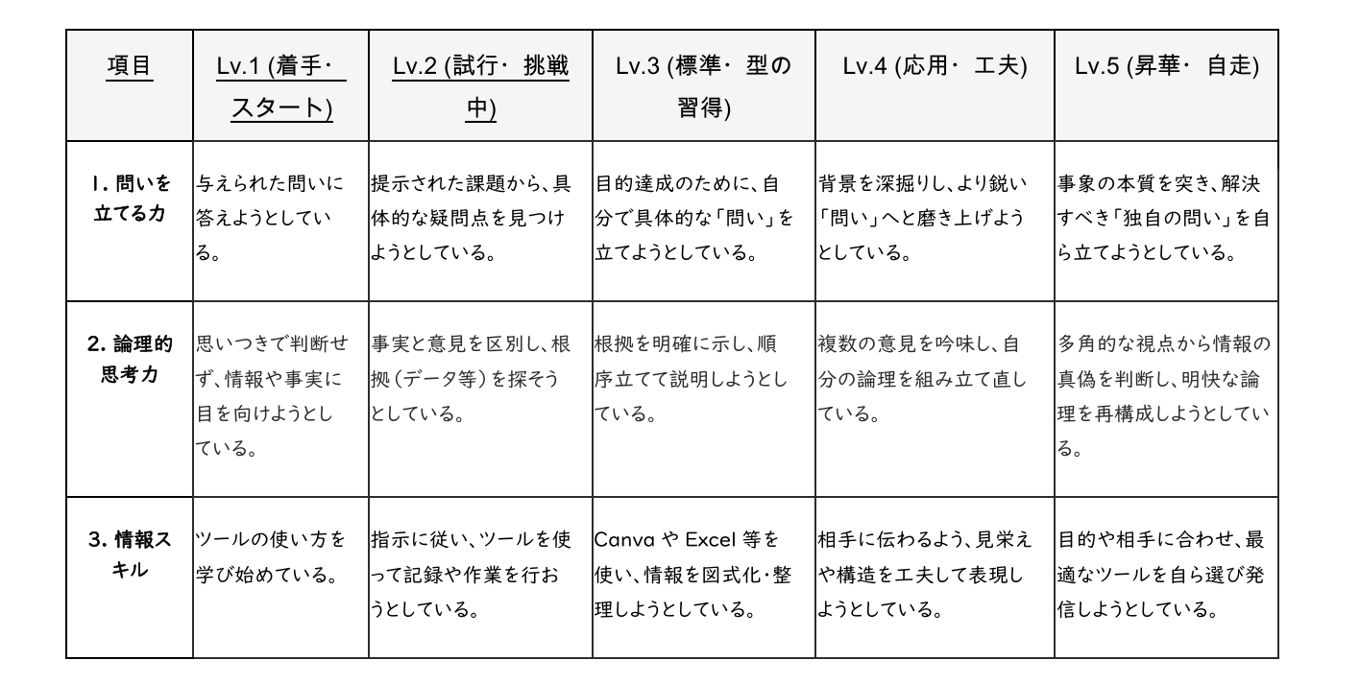
【本日の目標】

Slide 5
平均点で比べてもいいのか？
考えてみようⅠを各自考えてください
２分
Notes:
早速ですがプリントの問題を読んで本当にそれでいいのかを考えてみてください

Slide 6
グループの中で意見をまとめて、シートに
書いてください。
発表してもらいます
３分

Slide 7
ひとつの班が代表して発表
２分程度

Slide 8
数字を使った方が説得力が増す
平均点を基準にするとA班は平均点より高い生徒が８人、B班は２人しかいない。だからA班の方がよく頑張っている。
Notes:
一応私も考えてみました
たとえばこのように、数字を使って説明した方が説得力が増します。
そもそも論になりますが
頑張るという曖昧な条件で比較するのは無理がありますね
勝敗を決める必要があるなら予めきちんとしたルールを決めておく必要がありました
先生がグラフを示していなかったら、異議を唱えることは難しかったと思います。
詳細なデータが分からないときには、それを予想したり想像することも必要です。
今日はそのようなことを考えてもらえたらと思っています。

Slide 9
プリントを見てください

Slide 10
数字（統計）を使うと説得力が増す
数字（統計）を示されると何となく
説得されてしまう
本当にそれでいいのだろうか？
その数字は？
クリティカルシンキング
Notes:
では、数字や統計を使うと説得力が増します
逆にいうと数字が示されると何となく説得されてしまうということもあると思います。
そのときにそれで良いのかと考え直すこと それがクリティカルシンキングです

Slide 11
考えてみようⅡ
例えば①について（２分程度）
自動車に乗る人の数と飛行機に乗る人の数が違うので比較できない。この結果で飛行機の方が安全な乗り物とは言えない。
分析に異議をとなえてみる

Slide 12
②について
各自考えてください（２分）
グループで答を見せ合ってください
自分が気づかなかった答が出たときはメモしてください(３分)

Slide 13
②について
当社調べは信用できない。都合の良いデータだけ出しているかも
買った人ではなく、利用いただいた人となっている。成果が上がった人だけのデータではないのか
平均20%となっているけど、少人数のデータかもしれない
他にも色々なことをしていて、体脂肪率の変化はこの商品の効果でないかもしれない

Slide 14
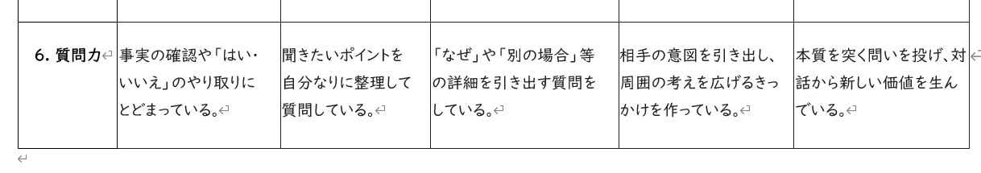
②について
批判的思考力UPは
質問力UPにもつながる

Slide 15
数字（統計）をみるときには
いつ、だれが、何のために、どんな方法で作った数字（統計）なのかを具体的に考える
５W1H
Notes:
ワークシートではなく説明用のプリントです。
真ん中に書いてあります
いつ、だれが、何のために、どんな方法で作ったのかということを想像しながら
それが本当に正しいのかということを考えることが大事だということです
その下の吹き出しの中に考え方のヒントを少し書いてあります。
このあとの問題を考えるときに参考にしてください。

Slide 16
③④⑤⑥について話し合い・まとめ 12分
③：１１ＨＲ
④：１２ＨＲ
⑤：１３ＨＲ
⑥：１４ＨＲ
Notes:
各組に問題の分担があるので、その問題からはじめてください
分担問題の発表内容がまとまったら、他の問題も意見をだしあってください

Slide 17
③④⑤⑥について話し合い・まとめ
話し合いの時間は１２分
発表できるように簡潔にまとめてください
各問題について、ひとつの班が発表します
指名された班は大きな声で発表してください
他の人はメモしてください

Slide 18
③について
街頭アンケートでは本当のことを言っているかどうかわからない。見栄をはっているかも
同じ会社の人ばかりから意見を聞いているかも 会社が偏っているかも
このオフィス街付近の会社は景気が良いかもしれないが他の所ではそうとはいえない。日本全体のことにはならない
どのようにアンケートを聞いたのだろう。同じ人が何度も答えたことはないのだろうか？

Slide 19
④について
新車発表会を見に来ているのだから興味があって当然、世間の評判にはならない
発表会場でアンケートしたら、悪い意見は言いにくい
何人の人に聞いたか分からない
アンケートを答えた人の中に、身内（開発企業関係者）が含まれているかも
検討するは本気かどうかわからない

Slide 20
⑤について
血液型性格判断が好きな人だけからデータをとっている
本を読んでその通りと思った人だけが返事した
几帳面やおおざっぱは基準が難しい。どちらとも言えない人が本に書いてある内容に流されて答えた可能性がある
本に書いてある性格が当てはまらない人は、最後まで読まないだろうし、アンケートは送らない

Slide 21
⑥について
嫌いと尊敬は別、尊敬していても嫌いかもしれない
インタビューで尊敬していないは言いにくい
父親は自虐ネタでおもしろおかしく答えている？
娘のいない人に聞いていたかも
どのような場所、状況でアンケートしたかわからない。本音を言えるような状況だったか？
アンケートの聴き方がこのような答を誘導するような質問ではなかったか？

Slide 22
振り返りの記入
書いて提出

